Slide 1
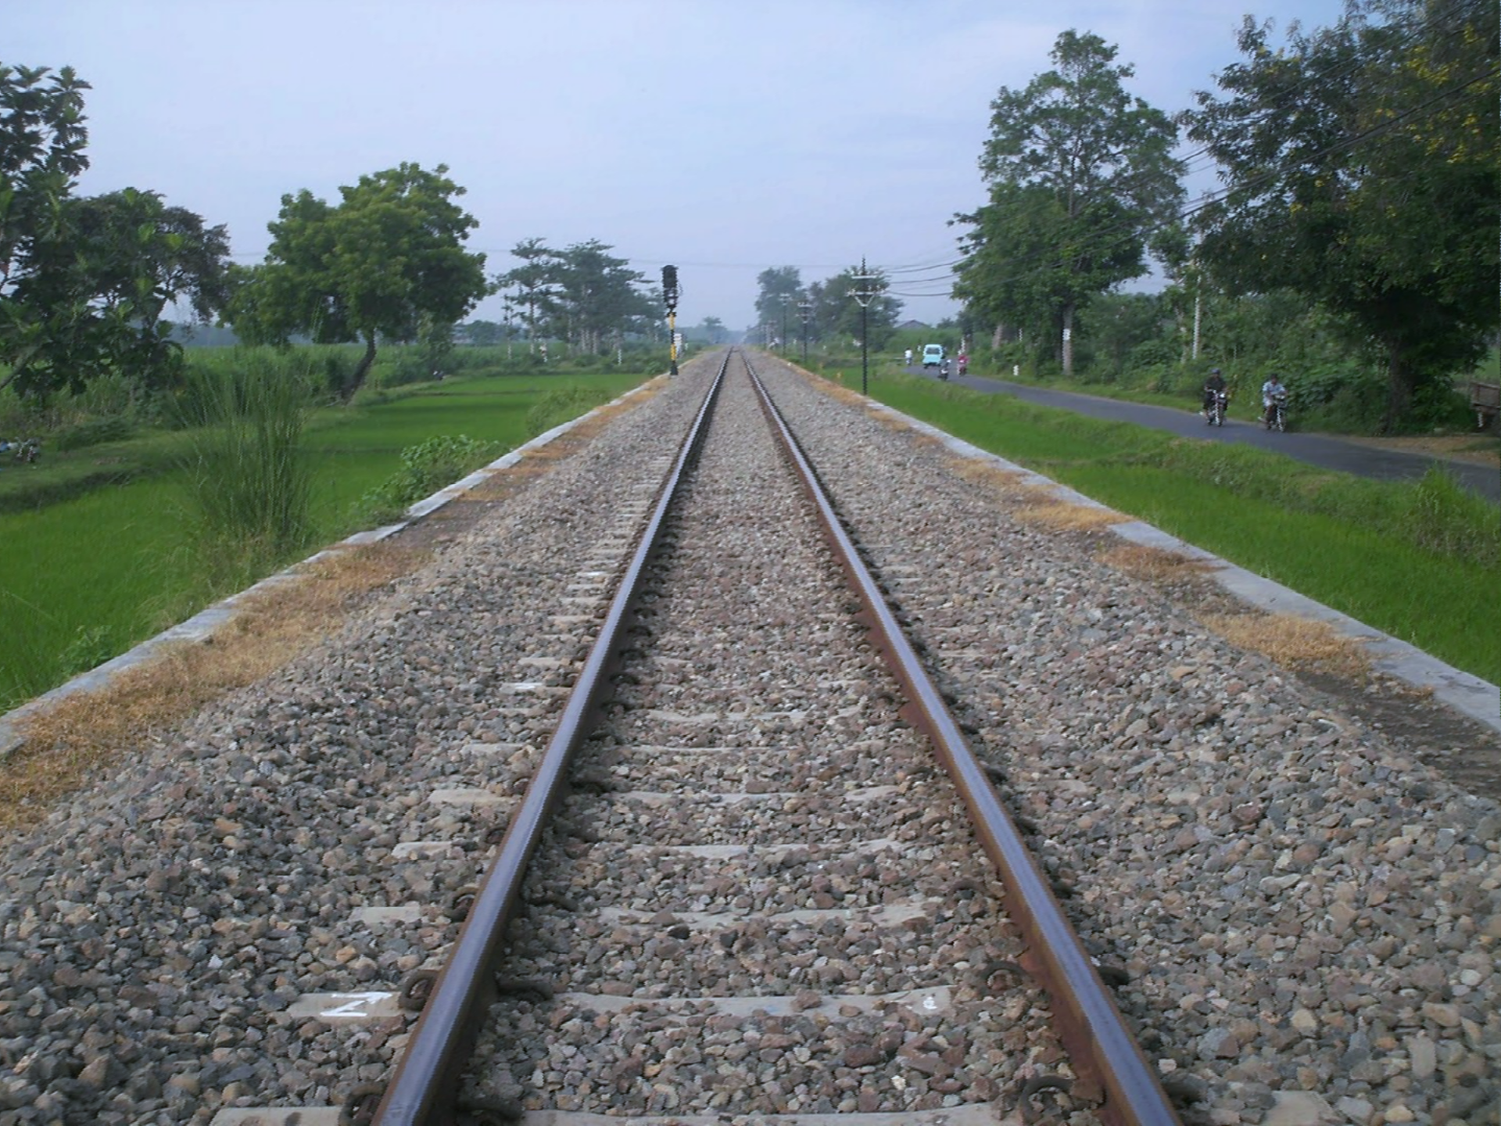

Slide 2

Sub Pokok Bahasan
Tikungan lingkaran
Lebar Sepur
Tikungan lingkaran tanpa lengkung
Tikungan transisi
Lengkung horizontal
Tikungan berbentuk S
Percepatan sentrifugal
Peninggian normal
Peninggian rel
Peninggian minimum
Peninggian maksimum
Pelebaran sepur
Penggunaan peninggian rel

Slide 3
Pengantar
Geometri jalan rel → bentuk dan ukuran jalan rel, baik pada arah memanjang maupun arah melebar, meliputi : lebar sepur, kelandaian, tikungan horizontal dan lengkung vertikal, peninggian rel, pelebaran sepur.
Geometri jalan rel direncanakan dan dirancang agar mencapai hasil yang efektif, efisien, aman, nyaman, selamat, dan ekonomis.

Slide 4

LEBAR SEPUR

Slide 5
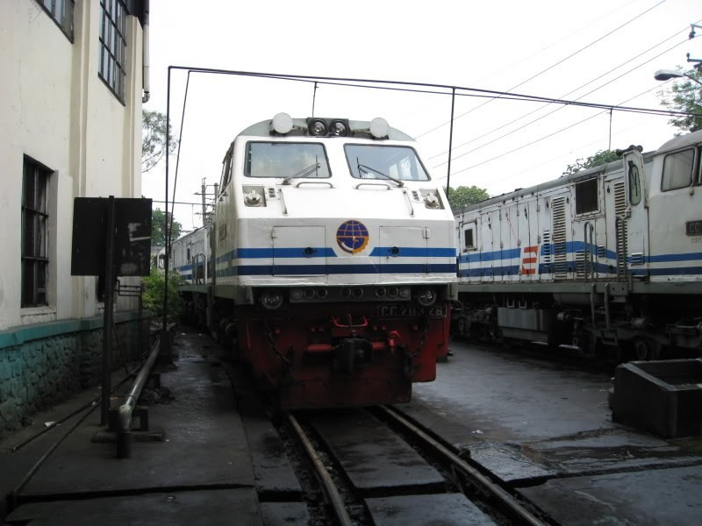
Lebar Sepur
Indonesia menggunakan lebar sepur (track) 1067 mm (3 feet 6 inch) yang tergolong pada sepur sempit (jarak terpendek rel yang satu sampai sisi dalam rel lainnya).
Gambar Kereta Api yang ada di Indonesia

Slide 6

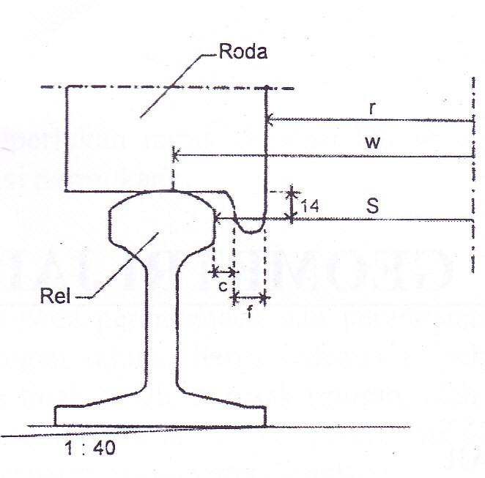
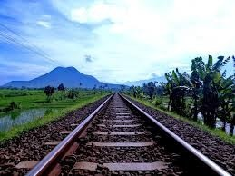
Lebar Sepur
Pada jalur lurus, besarnya lebar sepur tetap yaitu 1067 (Indonesia) seperti diilustrasikan pada gambar. Lebar sepur dapat ditentukan berdasarkan rumus berikut :
S = r + 2.f + 2.c
dengan ketentuan :
S : lebar sepur (mm)
r : jarak antara bagian terdalam roda (mm)
f : tebal flens (mm)
c : celah antara tepi dalam flens dengan kepala rel (mm)
Lebar sepur
1067 mm
Sedangkan pada lengkung horizontal, lebar sepur memerlukan perlebaran yang ditentukan berdasarkan pada jari- jari lengkung horisontalnya.

Slide 7

LENGKUNG HORIZONTAL

Slide 8
Lengkung Horizontal
Alinemen horizontal : proyeksi sumbu jalan rel pada bidang
horizontal yang terdiri atas lurus dan lengkungan.
Lengkung horizontal merupakan bentuk proyeksi sumbu lurus jalan
rel berangsur-angsur merubah arah alinemennya secara horizontal.
Hal tersebut mempengaruhi besarnya diameter lengkung yang berbeda pada rel bagian luar dan bagian dalam. Sehingga dapat pula mempengaruhi besarnya perbedaan tinggi rel pada bagian dalam dan luar, yang disesuaikan dengan kecepatan rencana kereta api melintas.
rel luar
rel dalam

Slide 9
Lengkung Horizontal
Pada saat kereta api berjalan melalui lengkung horizontal, timbul gaya
sentrifugal kearah luar yang akan berakibat :
  rel luar mendapat tekanan yang lebih besar dibandingkan dengan
rel dalam,
  keausan rel luar akan lebih banyak dibandingkan dengan yang terjadi pada rel dalam, dan
  bahaya tergulingnya kereta api.
Akibat adanya akibat yang ditimbulkan dari gaya sentrifugal tersebut, maka lengkung horizontal memerlukan peninggian pada rel luarnya. Sehingga perancangan lengkung horizontal berkaitan berkaitan erat dengan analisis peninggian rel.

Slide 10



Lengkung Horizontal
Beberapa jenis lengkung yang terdapat pada lengkung
horizontal, sebagai berikut :
Lengkung Lingkaran
Lengkung Peralihan
Lengkung “S”

Slide 11
Lengkung Lingkaran
Lengkung lingkaran : dua bagian lurus yang perpanjangannya saling membentuk sudut, dihubungkan dengan lengkung yang berbentuk lingkaran dengan atau tanpa lengkung peralihan. Dalam perencanaan jalan rel, terdapat berbagai kecepatan rencana serta besar jari-jari minimum yang diizinkan, sebagai berikut :
Kecepatan Rencana (km/jam) | Jari-jari minimum lengkung lingkaran tanpa lengkung transisi (m) | Jari-jari minimum lengkung lingkaran dgn lengkung transisi (m)
120 | 2370 | 780
110 | 1990 | 660
100 | 1650 | 550
90 | 1330 | 440
80 | 1050 | 350
70 | 810 | 270
60 | 600 | 200
Sumber : Peraturan Dinas Nomor 10, PT. Kereta Api Indonesia (Persero)
11

Slide 12
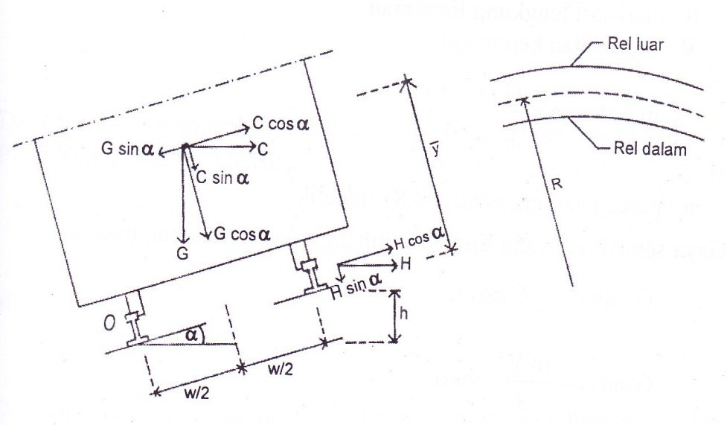
Lengkung Lingkaran
Pada saat horizontal, lokomotif, sentrifugal komponen
kereta api melalui lengkung
kedudukan
gaya berat
kereta/gerbong/
kereta, gaya
yang timbul
dan
dukungan
struktur jalan rel, dapat
digambarkan dengan gambar.
Pada kedudukan seperti diilustrasikan pada gambar, untuk berbagai kecepatan yang akan direncanakan jari-jari minimum yang digunakan perlu ditinjau dari dua kondisi, seperti :
Keterangan :
R : jari-jari lengkung (meter)
D : dukungan komponen struktur jalan rel
C : gaya sentrifugal
w : jarak antara kedua titik kontak antara roda dengan kepala rel, sebesar 1120 mm
G : berat kereta/gerbong/lokomotif (kg)
h : peninggian rel (mm)
gaya sentrifugal yang timbul diimbangi
oleh gaya berat saja.
gaya sentrifugal yang timbul diimbangi
oleh berat dan kemampuan dukung
komponen struktur jalan rel.
12

Slide 13

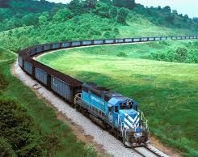
Lengkung Lingkaran
Gaya Sentrifugal yang Timbul diimbangi oleh Gaya Berat saja
Suatu kondisi dimana gaya sentrifugal yang timbul, tidak didukung oleh gaya-gaya
lainnya. Adapun persamaan yang digunakan sebagai berikut :
m.V ²
C =
dengan :
C : gaya sentrifugal
R : jari jari lengkung lingkaran (meter)
V : kecepatan kereta api (km/jam)
R
G
g
h =
g : percepatan grafitasi = 9,81 m/𝑑𝑒𝑡𝑖𝑘
w.V ²
m = massa =
;
2
Sehingga :
g.R
Gaya
sentrifugal
dengan satuan praktis yaitu :
V : kecepatan perancangan (km/jam)
R : jari-jari lengkung horizontal, (meter)
w : jarak antara kedua titik kontak roda dan rel, sebesar 1120 mm,
h : peninggian rel pada lengkung horizontal, (mm)
g : percepatan gravitasi, sebesar 9,81 m/𝑑𝑒𝑡𝑖𝑘²
13

Slide 14
Lengkung Lingkaran
Gaya Sentrifugal yang Timbul diimbangi oleh Gaya Berat saja
Didapat :
8,8.V ²
h =
R
8,8.V ²
Sehingga :
R =
h
Dengan peninggian maksimum, ℎ_{𝑚𝑎𝑘𝑠} = 110 mm
maka :
8,8.V ²
R =
110
Dengan demikian maka jari-jari minimum lengkung lingkaran pada kondisi ini ialah
R = 0,08.V ²
min
dengan :
𝑅_{𝑚𝑖𝑛} : jari-jari minimum (meter) yang diperlukan pada kondisi gaya sentrifugal yang timbul diimbangi oleh gaya berat saja, dan menggunakan peninggian maksimum
V : Kecepatan perancangan (km/jam)
14

Slide 15
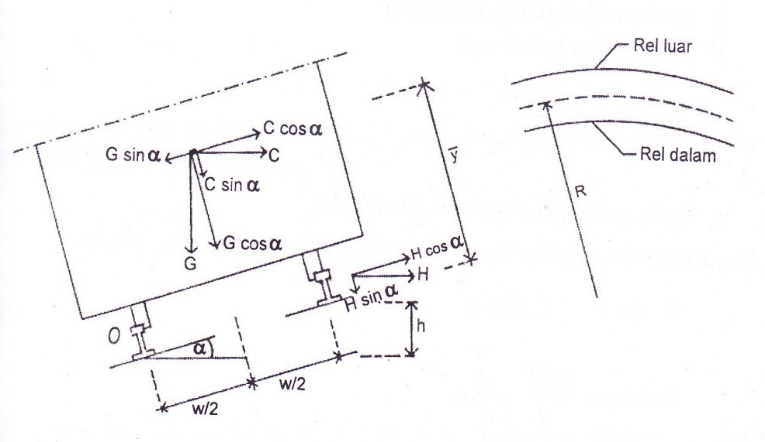
Lengkung Lingkaran
Gaya Sentrifugal yang Timbul diimbangi oleh Gaya Berat dan Kemampuan Dukung Komponen Struktural Jalan Rel
  Kemampuan dukung komponen struktur jalan rel yang dimaksud di sini ialah kemampaun dukung total yang dapat diberikan oleh komponen struktur jalan rel, yaitu : rel, sambungan rel, penambat rel, bantalan dan balas.
  Gaya sentrifugal yang timbul diimbangi oleh gaya berat dan kemampuan
dukung komponen jalan rel, sehingga menimbulkan persamaan sebagai
berikut:
C cosα = Gsinα + Dcos α
15
mV ²
cosα= G sinα+ D cosα
R
G sin α = ⎜
⎝
⎛ mV ² ⎞
D ⎟cosα
⎠
R
G tanα =
mV ²
D
R

Slide 16
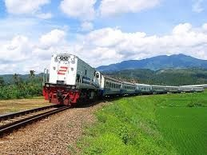
Lengkung Lingkaran
Besarnya dukungan komponen struktur jalan rel tergantung pada massa
dan percepatan sentrifugal, yaitu :
D = m.a
dengan :
a : percepatan sentrifugal (m/𝑑𝑒𝑡𝑖𝑘²)
m : massa (kg)
Berdasarkan persamaan sudut berikut :
h
Gaya berat
Dukungan struktur jalan
tanα =
w
Maka dapat ditentukan :
_{⎛ V} 2
h ⎞
Gaya
sentrifugal
a = ⎜ − ⎟g
⎝ g.R w ⎠

Slide 17

Lengkung Lingkaran
Karena kecepatan kereta (V) masih
dalam satuan km/jam, maka
diperlukan perubahan satuan ke dalam satuan m/detik, sehingga :
_{V} 2
h w
a = 0,007 − g
R
atau :
_{V} 2
h
13R w
a =
g
h
_{V} 2
a + g
=
w 13R
_{V} 2
13R =
h w
a + g

Slide 18
Lengkung Lingkaran
Percepatan sentrifugal (a) : besaran yang menyatakan berapakah besarnya
sentrifugal yang dengan satuan m/detik
Berdasarkan tinjauan aspek keselamatan dan kenyamanan,
besarnya
percepatan sentrifugal maksimum yang dianjurkan sebesar 0,0478.g,
sedangkan jarak antara kedua titik kontak roda dan rel sebesar 1120 mm, sehingga diperoleh persamaan :
_{V} 2
13R =
0,0478g + g
h
1120
Dikarenakan adanya peninggian maksimum (h maks) sebesar 110 mm, maka :
_{V} 2
13R =
0,0478g + g
110
1120
R = 0,0537 V²
R = 0,054 V²

Slide 19
Lengkung Lingkaran
Sehingga diperoleh persamaan untuk menentukan jari-jari minimum sebagai berikut :
𝑅_{𝑚𝑖𝑛} = 0.054 V²
dengan :
^{𝑅}𝑚𝑖𝑛
: jari-jari minimum (meter) yang diperlukan pada kondisi gaya sentrifugal yang timbul diimbangi oleh gaya berat dan
kemampuan dukung komponen struktur jalan rel, serta menggunakan peninggian maksimum,
: Kecepatan perancangan (km/jam)
V

Slide 20
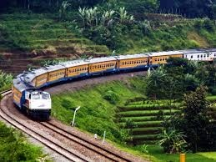
Lengkung Lingkaran Tanpa Lengkung Transisi
Pada bentuk lengkung horizontal tanpa adanya lengkung transisi dan tidak ada peninggian rel yang harus dicapai, berdasarkan pada persamaan peninggian minimum, yaitu :
_{V} 2
h = 8,8 − 53,54
R
Karena h = 0 (tidak ada peninggian
rel), maka :
Lengkung tanpa transisi
R = 0,164 V²

Slide 21
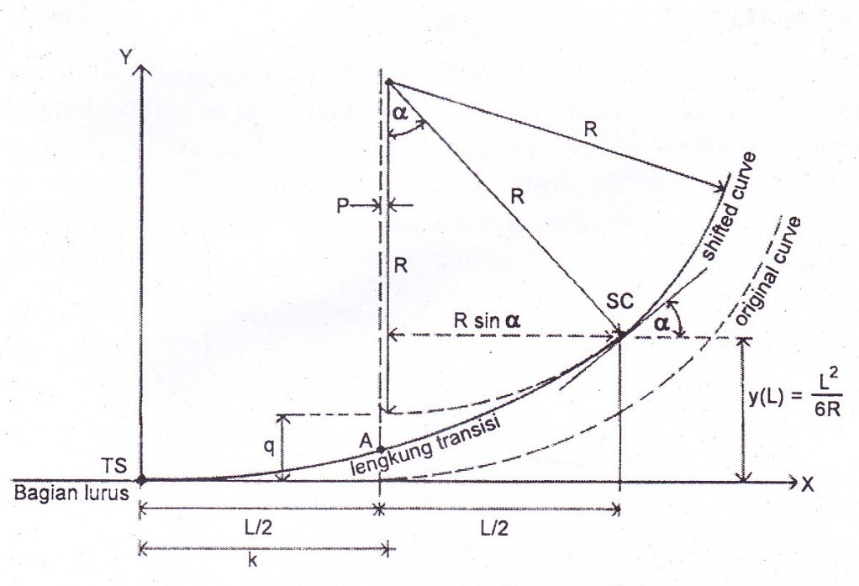
Lengkung Transisi
Untuk mengurangi pengaruh perubahan gaya sentrifugal sehingga penumpang kereta api tidak terganggu kenyamanannya, dapat digunakan lengkung transisi (transition curve). Panjang lengkung transisi tergantung pada perubahan gaya sentrifugal tiap satuan waktu, kecepatan, dan jari jari lengkung lingkaran. Untuk mendapatkan panjang lengkung transisi dapat dijelaskan berikut :
_{V} 2
Gaya sentrifugal = m.a =
R
Apabila t adalah waktu yang diperlukan untuk berjalan melintasi lengkung transisi, maka :
t = ^{L}
V
dengan :
L : panjang lengkung transisi (meter) V : kecepatan kereta api (km/jam)

Slide 22
Lengkung Transisi
Sehingga diperoleh persamaan:
m.a
m.V ² / R
=
t m.a
L /V
_{V} 3
t
a t
L =
^{= m.} R.L
_{V} 3
=
R.L V ³.t
a.R
Dengan digunakan 𝑎_{𝑚𝑎𝑘𝑠} = 0.0478.g maka dapat diperoleh :
_{V} 3
L = 0,06
R

Slide 23

Lengkung Transisi
Berdasarkan persamaan :
_{V} 2
h = 5,95
R
Diperoleh :
L = 0,01.h.V
Oleh karena itu, maka panjang minimum lengkung transisi yang diperlukan
ialah :
Lh = 0,01.h.V
dengan :
Lh = panjang minimum lengkung transisi (m)
h = peninggian rel pada lengkung lingkaran (mm)
V = kecepatan perancangan (km/jam)
R = jari-jari lengkung lingkaran (m)

Slide 24
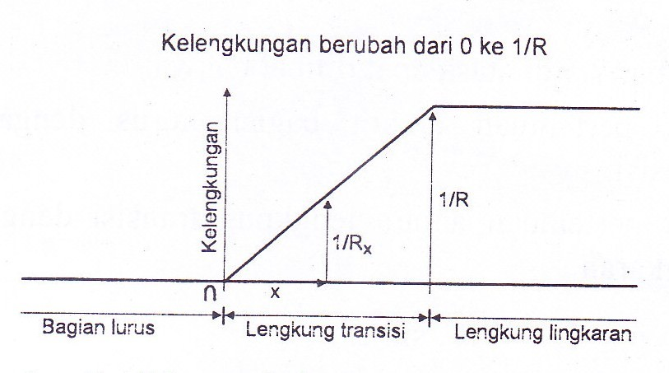
Lengkung Transisi
Diagram Kelengkungan pada Lengkung Transisi
Salah satu bentuk lengkung transisi ialah Cubic Parabola (parabola pangkat tiga)
_{x}3
Persamaan Cubic Parabola ialah sebagai berikut :
y =
6.R.L

Slide 25
Lengkung Transisi
Berdasarkan pada persamaan pangkat tiga tersebut, sebagian bentuk lengkung transisi dan lengkung lingkarannya ditunjukkan pada gambar di bawah. Pada gambar tersebut juga dapat dilihat letak lengkung transisi dan lengkung lingkaran beserta titik-titik/bagian-bagian pentingnya.
dengan :
TS : titik pertemuan antara bagian lurus dengan lengkung transisi
SC : titik pertemuan antara lengkung transisi dengan lengkung lingkaran

Slide 26
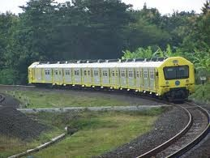
Lengkung Transisi
𝐿
α
P = ₂ − 𝑅 𝑠𝑖𝑛
k = 𝐿 − 𝑅 𝑠𝑖𝑛^{α}
_{L}2
Bagian lurus
q = − R cos− R
Lurusan transisi
6.R
Tikungan tajam
L → panjang lengkung
peralihan (Lh). Sedangkan lengkung transisi
berbentuk parabola dari TS melalui A hingga titik SC, mulai SC
didapatkan lengkung lingkaran.
Pada lengkung transisi tersebut terjadi pergeseran letak lengkung, yaitu dari letak lengkung semula (original curve) yang tanpa lengkung transisi, ke letak lengkung yang bergeser (shifted curve) karena mengunakan lengkung transisi.

Slide 27

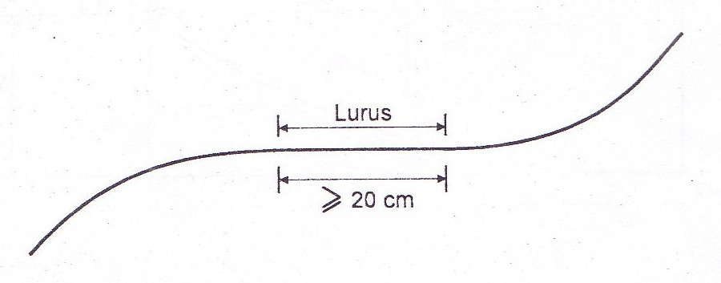
Lengkung S
Pada dua lengkung dari suatu lintas yang berbeda arah lengkungnya
terletak bersambungan, akan membentuk suatu lengkung membalik
(reverse curve) dengan bentuk huruf S, sehingga dikenal
arah
sebagai
sehingga
”lengkung S”. Antara kedua lengkung,yang berbeda
membentuk huruf S ini harus diberi bagian lurus minimum 20 meter di luar lengkung transisi.
m
Gambar Bentuk Lengkung S

Slide 28
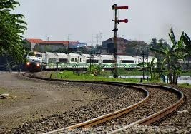
Percepatan Sentrifugal
Gaya sentrifugal → fungsi dari massa benda dan percepatan sentrifugal. Percepatan sentrifugal → fungsi dari kecepatan dan jari jari lengkung :
_{V} 2
a =
R
dengan :
a = percepatan sentrifugal (m/𝑑𝑒𝑡𝑖𝑘²)
V = kecepatan (km/jam)
R = jari-jari lengkung (meter)
Gambar lengkung S

Slide 29
Percepatan Sentrifugal
Percepatan sentrifugal yang timbul berpengaruh pada :
  kenyamanan penumpang kereta api,
  tergesernya (ke arah luar) barang-barang didalam kereta/gerbong/ lokomotif, dan
  gaya sentrifugal yang berpengaruh pada keausan rel dan bahaya tergulingnya kereta api.
Untuk mengatasi pengaruh tersebut, dilakukan langkah berikut :
  pemilihan jari-jari lengkung horizontal (R) yang cukup besar,
  pembatasan kecepatan kereta api (V), dan
  peninggian rel sebelah luar.
Dengan pertimbangan kenyamanan penumpang tetap terjaga dan barang barang di dalam kereta/gerbong/lokomotif tidak bergeser → percepatan sentrifugal yang terjadi perlu dibatasi :
𝑎_{𝑚𝑎𝑘𝑠} = 0.0478 . g
dengan :
g = percepatan gravitasi ( m/detik ² )

Slide 30
PENINGGIAN REL

Slide 31



Peninggian Rel
Peninggian rel : akibat adanya gaya sentrifugal pada lengkung horizontal,
sehingga memerlukan peninggian pada bagian rel luarnya.
Kategori peninggian rel di dalam perancangan lengkung horizontal :
Peninggian Normal
Peninggian Minimum
Peninggian Maksimum

Slide 32
Peninggian Normal
Peninggain normal ditentukan berdasar pada kondisi komponen jalan rel tidak ikut menahan gaya sentrifugal.
Pada kondisi ini gaya sentrifugal sepenuhnya diimbangi oleh gaya berat saja :
R =
atau
8,8²
ℎ
h =
8,8.𝑉²
𝑅
Juga telah disebutkan bahwa :
^{𝑅}𝑚𝑖𝑛
atau
𝑉 = 4,3 √𝑅
= 0,054 V ²

Slide 33
Peninggian Normal
Persamaan tentang hubungan antara h dengan V dan R diwujudkan dalam bentuk :
_{V} 2
h = k
R
dengan hmaksimum = 110 mm, maka :
(4,3 R )²
110 = k
R
dan dapat diperoleh k = 5,95, sehingga :
_{V} 2
^{h}normal
= 5,95
R
dengan : V
R
^{ℎ}𝑛𝑜𝑟𝑚𝑎𝑙
: kecepatan rencana (m/jam)
: jari-jari lengkung horizontal (m)
: peninggian normal ( mm )

Slide 34
Peninggian Minimum
Peninggian minimum ditentukan berdasarkan
pada kondisi gaya
maksimum yang dapat ditahan oleh komponen jalan rel dan kenyamanan penumpang KA.
berdasarkan gambar disamping
disebutkan bahwa :
𝐺 = ^{ℎ} = ^{𝐺} . ^{𝑉2} − ^{𝐺}
𝑤 𝑔 𝑅 𝑔
Keterangan :
R : jari-jari (meter)
D : dukungan komponen struktur jalan rel C : gaya sentrifugal
w : jarak antara kedua titik kontak antara
roda dengan kepala rel, sebesar 1120 mm G : berat kereta/gerbong/lokomotif (kg)
h : peninggian rel (mm)
maka :
𝑤.𝑉²
𝑤.𝑎
h =
𝑔.𝑅 ⁻
𝑔

Slide 35

Peninggian Minimum
Karena beberapa faktor sebagai berikut :
w = 1120 mm
g = 9,81 (m/detik²)
a = 0,0478 . g (m/detik²)
Maka dapat diperoleh :
8,8 𝑉²
h =
- 53,536
𝑅
h ≈
8,8 𝑉²
- 53,54
𝑅
sehingga dapat digunakan persamaan peninggian mimimum :
^{ℎ}𝑚𝑖𝑛 ⁼ dengan :
8,8 𝑉²
- 53,54
𝑅
ℎ_{𝑚𝑖𝑛} = peninggian minimum (mm)
V = kecepatan perancangan (km/jam)
R = jari-jari lengkung horizontal (m)

Slide 36
Peninggian Maksimum
Peninggian maksimum ditentukan berdasarkan pada stabilitas kereta api pada saat berhenti di bagian lengkung horizontal dengan pembatasan kemiringan maksimum sebesar 10%.
Apabila kemiringan melebihi 10% maka benda-benda yang terletak pada lantai kereta api dapat bergeser ke sisi dalam. Dengan digunakan kemiringan maksimum 10% peninggian rel maksimum yang digunakan ialah 110 mm.
Faktor keamanan terhadap bahaya guling kereta/gerbong/lokomotif saat berhenti di bagian lengkung horizontal dengan peninggian rel sebesar 110 mm.

Slide 37
Peninggian Maksimum
Momen terhadap titik O ialah :
𝑆𝐹 𝑥 𝐺 sin 𝛼 𝑥 𝑦 = 𝐺 𝑥 cos 𝛼 𝑥 ^{𝑤}
2
𝑤
tan 𝛼 =
𝑆𝐹 𝑥 2 𝑥 𝑦
Sehingga :
ℎ 𝑊
𝑊 ⁼ 𝑆𝐹 𝑥 2 𝑥 𝑦
Keterangan :
R : jari-jari (meter)
D : dukungan komponen struktur jalan rel C : gaya sentrifugal
w : jarak antara kedua titik kontak antara roda dengan kepala rel, sebesar 1120 mm
G : berat kereta/gerbong/lokomotif (kg)
h : peninggian rel(mm)
atau :
_{𝑊}2
𝑆𝐹 =
ℎ 𝑥 2 𝑥 𝑦
SF : faktor keamanan terhadap bahaya guling

Slide 38
Peninggian Maksimum
Apabila digunakan h = hmaks = 110 mm, w = 1120 mm dan y
untuk kereta/gerbong/lokomotif
Indonesia = 1700 mm, maka :
SF = 3,35
yang digunakan di
Faktor
berhenti
kemanan
di bagian
terhadap
lengkung horizontal dengan hmaks
bahaya guling pada saat
sebesar 110 mm → sekitar 3,3.

Slide 39
Penggunaan Peninggian Rel
Peninggian rel pada lengkung horizontal ditentukan berdasarkan h normal :
_{V} 2
h_{normal} = 5,95 _{R} (mm)
Dengan beberapa batasan :
h_{maks} = 110mm
h_{min} = 8,8 _{R} − 53,54(mm)
_{V} 2
Berdasarkan pertimbangan penerapan di lapangan → peninggian rel yang diperoleh melalui perhitungan teoritis di atas, dibulatkan ke 5 mm terdekat ke atas. Contoh : apabila dalam perhitungan diperoleh h
= 3,5 mm maka peninggian rel yang digunakan ialah 5 mm.

Slide 40
Penggunaan Peninggian Rel
Dalam pelaksanaannya → peninggian rel dilakukan dengan cara peninggian pada rel-luar, bukan menurunkan rel-dalam. Dengan demikian peninggian rel dapat dicapai dengan cara menempatkan rel-dalam tetap pada elevasinya dan rel-luar ditinggikan. Hal tersebut dipilih karena pekerjaan meninggikan elevasi rel relatif lebih mudah dibandingkan dengan menurunkan elevasi rel.
Peninggian rel dicapai dan dihilangkan tidak secara mendadak, tetapi berangsur-angsur dihilangkan berdasarkan lengkung transisi.
Pada keadaan lengkung horizontal tanpa lengkung transisi, peninggian rel dicapai dan dihilangkan berangsur angsur sepanjang suatu “panjang transisi” dengan batasan panjang minimum yang pada dasarnya dapat dihitung dengan persamaan Lh = 0,01 . h . V

Slide 41
Penggunaan Peninggian Rel
Persamaan panjang minimum pada lengkung transisi :
Ph = 0,01 . h . V
dengan :
Ph = panjang minimum “panjang transisi” (m)
h = peninggian rel pada lengkung lingkaran (mm)
V = kecepatan perancangan (km/jam)

Slide 42

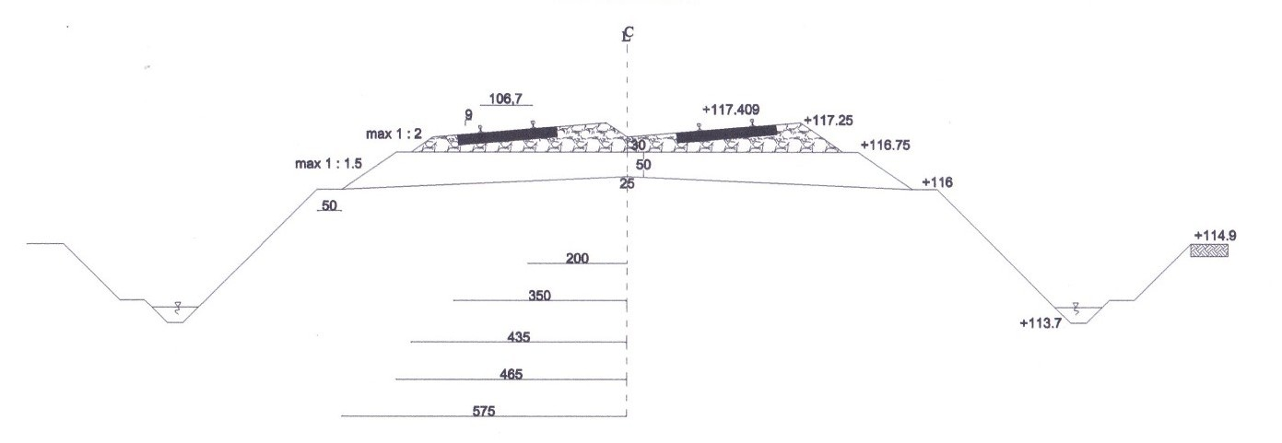
Peninggian Rel
Gambar peninggian rel pada double track

Slide 43
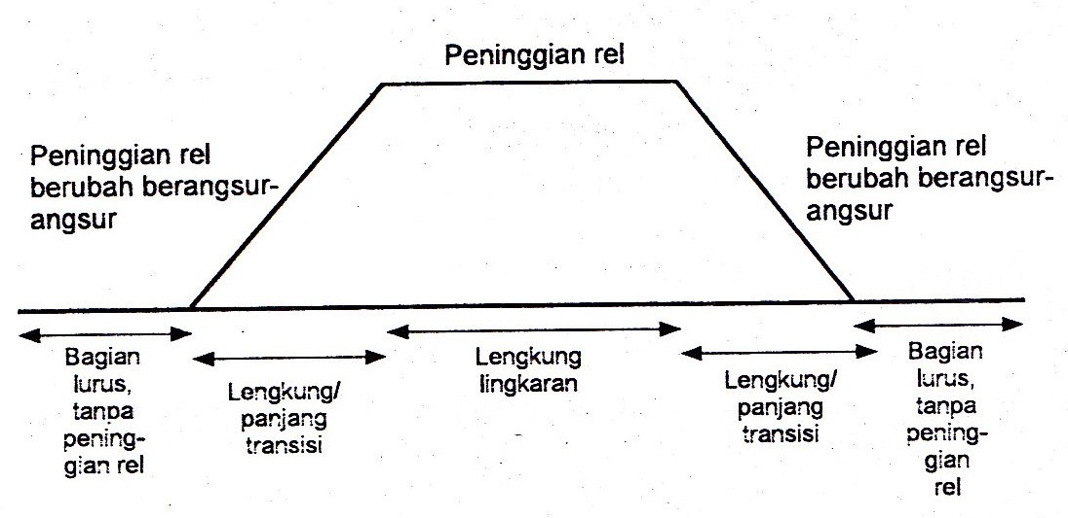
Diagram Peninggian Rel (Diagram Superelevasi)

Slide 44
Peninggian Rel di Lengkung Horizontal berdasarkan Peninggian Normal
Jarijari (m) | Peninggian rel (mm) pada setiap Kecepatan perancangan (km/jam)
 | 120 | 110 | 100 | 90 | 80 | 70 | 60
100
150 |  |  |  |  |  |  | ----
200 |  |  |  |  |  |  | 110
250 |  |  |  |  |  | ----- | 90
300 |  |  |  |  | ----- | 100 | 75
350 |  |  |  |  | 110 | 85 | 65
400 |  |  |  | ----- | 100 | 75 | 55
450 |  |  |  | 110 | 85 | 65 | 50
500 |  |  | ----- | 100 | 80 | 60 | 45
550 |  |  | 105 | 90 | 70 | 55 | 40
600 |  |  | 100 | 85 | 65 | 50 | 40
650 |  | ------ | 90 | 75 | 60 | 50 | 35
700 |  | 105 | 85 | 70 | 55 | 45 | 35
750 | ------ | 100 | 80 | 65 | 55 | 40 | 30
800 | 110 | 90 | 75 | 65 | 50 | 40 | 30
850 | 105 | 85 | 70 | 60 | 45 | 35 | 30
900 | 100 | 80 | 70 | 55 | 45 | 35 | 25
950 | 95 | 80 | 65 | 55 | 45 | 35 | 25
1000 | 90 | 75 | 60 | 50 | 40 | 30 | 25
1100 | 80 | 70 | 55 | 45 | 35 | 30 | 20
1200 | 75 | 60 | 55 | 45 | 35 | 25 | 20
1300 | 70 | 60 | 50 | 40 | 30 | 25 | 20
1400 | 65 | 55 | 45 | 35 | 30 | 25 | 20
1500 | 60 | 50 | 40 | 35 | 30 | 20 | 15
1600 | 55 | 45 | 40 | 35 | 25 | 20 | 15
1700 | 55 | 45 | 35 | 30 | 25 | 20 | 15
1800 | 50 | 40 | 35 | 30 | 25 | 20 | 15
1900 | 50 | 40 | 35 | 30 | 25 | 20 | 15
2000 | 45 | 40 | 30 | 25 | 20 | 15 | 15
2500 | 35 | 30 | 25 | 20 | 20 | 15 | 10
3000 | 30 | 25 | 20 | 20 | 15 | 10 | 10
3500 | 25 | 25 | 20 | 15 | 15 | 10 | 10
4000 | 25 | 20 | 15 | 15 | 10 | 10 | 10
Sumber : Peraturan Dinas Nomor 10, PT. Kereta Api Indonesia (Persero)
44

Slide 45
Pelebaran Sepur
Analisis untuk perlebaran sepur didasarkan kereta/gerbong yang menggunakan dua gandar.
pada
Dua gandar → gandar depan dan gandar belakang yang merupakan satu kesatuan yang teguh, disebut sebagai Gandar teguh (rigid wheel base).
Gandar belakang akan tetap sejajar dengan gandar depan, sehingga pada waktu kereta dengan gandar teguh melalui suatu lengkung, akan terdapat 4 kemungkingan posisi.
45

Slide 46
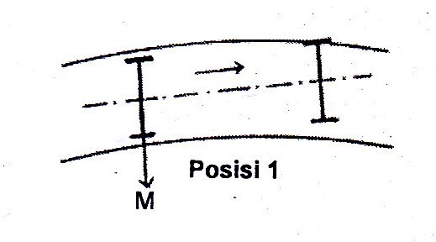
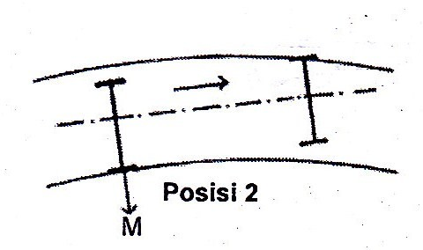
Pelebaran Sepur
Posisi 1 : gandar depan mencapai rel luar, gandar belakang pada posisi bebas di antara rel dalam dan rel luar. Posisi seperti ini disebut sebagai Jalan bebas.
Posisi 2 : gandar depan mencapai rel luar, gandar belakang menempel pada rel dalam tetapi
tidak menekan, dan
gandar radial lengkung
belakang terhadap horizontal.
posisinya
pusat
46

Slide 47
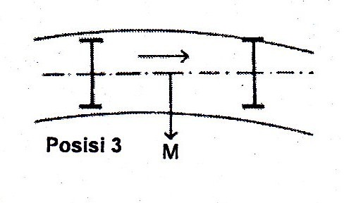
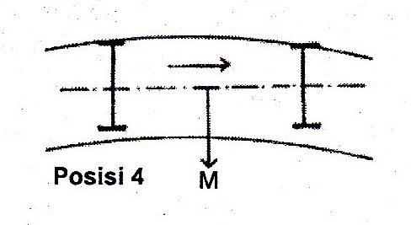
Pelebaran Sepur
Posisi 3 : gandar depan menempel pada rel luar, gandar belakang menempel dan menekan rel dalam. Baik gandar depan maupun gandar belakang tidak pada posisi radial terhadap pusat lengkung horizontal.
Posisi 4 : gandar depan dan gandar belakang menempel pada rel luar. Posisi ini dapat terjadi pada kereta/gerbong dengan kecepatan yang tinggi. Posisi 4 ini disebut Jalan Tali Busur.
47

Slide 48
Pelebaran Sepur
Gaya tekan yang ditimbukan akibat terjadi kondisi terjepitnya roda kereta/gerbong akan mengakibatkan keausan rel dan roda → perlu dilakukan perlebaran pada sepur.
Ukuran perlebaran sepur dipengaruhi oleh beberapa faktor :
  Jari-jari lengkung horizontal
  Jarak gandar depan dan gandar belakang pada gambar
teguh
  Kondisi keausan roda kereta dan rel
48

Slide 49
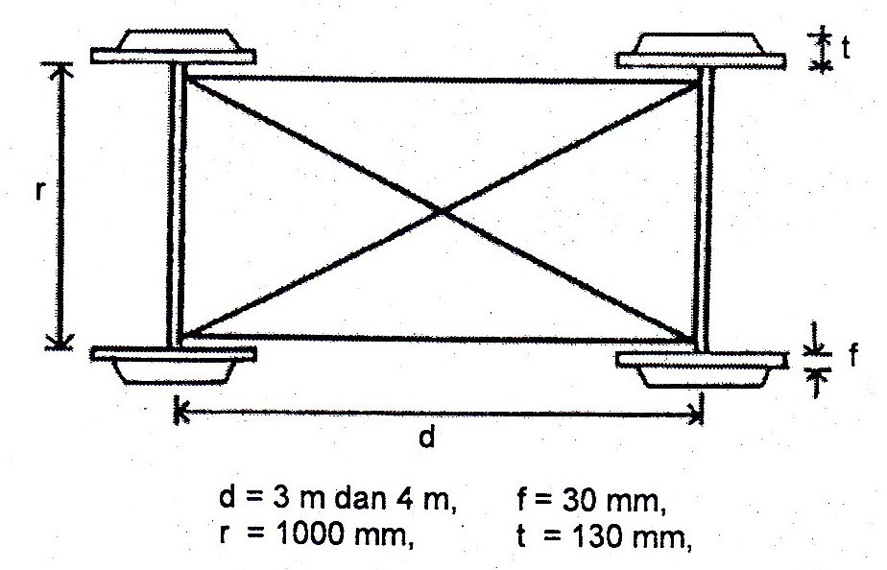
Ukuran Gandar Teguh yang digunakan di Indonesia
Penetapan besarnya pelebaran sepur PT Kereta Api (Persero) dalam Peraturan Dinas nomor 10 menggunakan ukuran- ukuran :
49

Slide 50
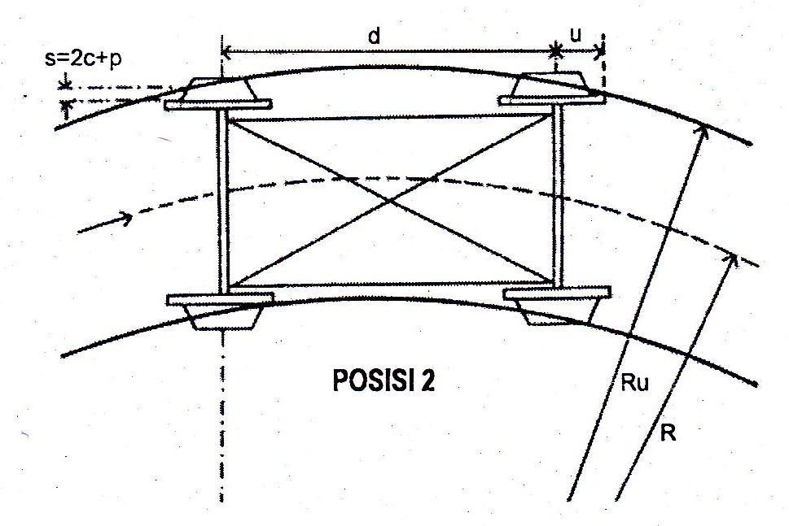
Gandar teguh dan rel pada posisi 2
dengan :
u : jarak antara titik sentuh flens roda dengan tengah-tengah gandar (m) d : jarak gandar (m)
c : kelonggaran flens terhadap tepi rel pada sepur lurus (mm)
R : jari jari lengkung (m)
P : perlebaran sepur (mm) Ru : jari-jari lengkung luar (m)
50

Slide 51
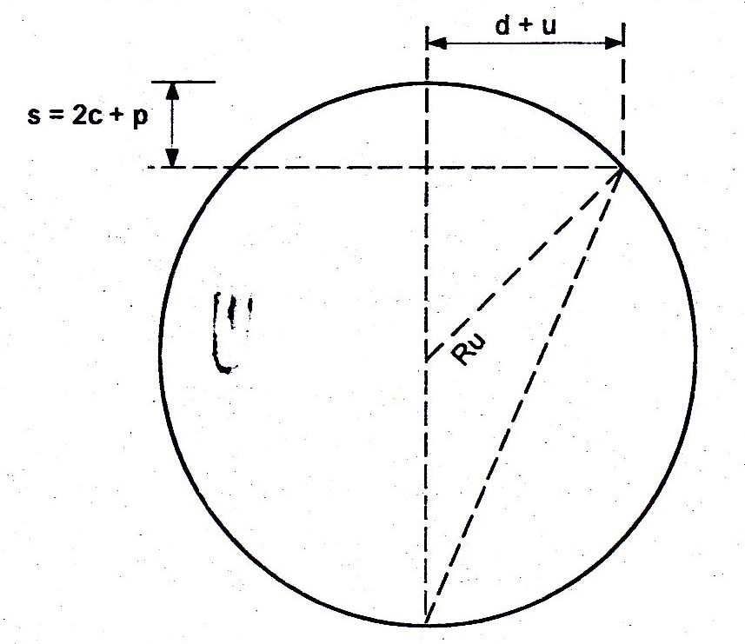
Penyederhanaan posisi roda pada waktu melintasi lengkung
( d + u )² = R ² – ( R – s )²
u u
( d + u ) = 2 . R_{u} . s – s²
51

Slide 52
Pelebaran Sepur
Berdasarkan beberapa pertimbangan :
nilai 𝑠² sangat kecil dibandingkan dengan nilai 𝑅_{𝑢}
nilai u sangat kecil dibandingkan dengan nila d
maka persamaan ( d + u ) = 2 . R_{u} . s – s² dapat disederhanakan menjadi :
_{d} 2
s =
2.R_{u}
atau :
_{d} 2
2c + p =
2.R_{u}
Bila Ru = R, maka :
_{d} 2
p =
− 2.c
2.R
52

Slide 53
Pelebaran Sepur
Besarnya Perlebaran Sepur (p) dipengaruhi oleh :
  jarak gandar depan dan gandar belakang
  kelonggaran flens roda kereta terhadap tepi kepala rel pada sepur
lurus
  jari-jari lengkung horizontal
  Untuk lebar sepur 1067 mm, PT. Kereta Api (persero) menggunakan c = 4 mm. Dengan digunakannya R dalam satuan m, maka apabila jarak gandar depan terhadap gandar belakang (d) = 3 meter (3000mm), diperoleh :
_{p =} 4500 ₋ ₈
dengan :
R
p : pelebaran sepur (mm) R : jari-jari lengkung (m)
53

Slide 54
Pelebaran Sepur
— untuk jarak gandar depan terhadap gandar belakang (d) = 4 meter
(4.000 mm), diperoleh :
_{p =} 8000 ₋ ₈
R
Agar pada saat roda melewati lengkung horizontal masih memiliki ruang tapak roda di atas rel yang cukup lebar, maka PT. KAI (persero) menggunakan batasan pelebaran sepur maksimum (𝑝_{𝑚𝑎𝑘𝑠}) yaitu 20 mm. Beberapa pelebaran sepur yang digunakan PT. KAI (persero) :
Jari-jari lengkung horizontal (R), dalam satuan meter | Perlebaran sepur (mm) | Lebar sepur menjadi (mm)
R > 850 | 0 | 1067
550 < R < 850 | 5 | 1072
400 < R < 550 | 10 | 1077
350 < R < 400 | 15 | 1082
100 < R < 350 | 20 | 1087
Sumber : Peraturan Dinas Nomor 10, PT. Kereta Api Indonesia (Persero)
54

Slide 55
Pelebaran Sepur
Perlebaran sepur dibuat dengan cara menggeser rel-dalam ke arah dalam (ke arah pusat lengkung). Seperti halnya pada peninggian rel, perlebaran sepur dicapai dan dihilangkan tidak secara mendadak tetapi secara berangsur-angsur sepanjang lengkung transisi atau ”panjang transisi”.
Menurut Honing (1975) pada jalan rel yang tidak menggunakan lengkung transisi, perlebaran sepur dan peninggian rel dilakukan dengan rata melewati suatu jarak (panjang transisi) antara 400 sampai 1000 x peninggian rel.
Pada lengkung horizontal, untuk mengurangi gaya tekan roda kereta/gerbong/lokomotif pada rel luar dan untuk menajaga terhadap bahaya keluranya roda rel (deraillement), pada rel dapat dipasang Rel Penahan.
Penahan (anti deraillement) pada rel. Menurut Subarkah (1981) menyatakan bahwa lebar celah antara rel-dalam dan rel penahan ialah sebagai berikut :
  65 mm untuk jari-jari lengkung horizontal sebesar 150 meter
  60 mm untuk jari-jari lengkung horizontal sebesar 200 meter
55

Slide 56
Pelebaran Sepur
Konstruksi rel penahan
56

Slide 57
Pelebaran Sepur
Perlebaran sepur sesuai jari-jari lengkung horizontal :
Jari- jari (m) | Perlebaran sepur menurut perhitungan (mm)
 | Jarak gandar = 4 m | Jarak gandar = 3 m
1000 | 0
900 | 0,89
800 | 2,00
750 | 2,67
700 | 3,43
650 | 4,31
600 | 5,33
550 | 6,54 | 0,20
500 | 8,00 | 1,00
450 | 9,78 | 2,00
400 | 12,00 | 3,25
350 | 14,86 | 4,86
300 | 18,67 | 7,00
250 | 24,00 | 10,00
Sumber : Peraturan Dinas Nomor 10, PT. Kereta Api Indonesia (Persero)
57

Slide 58
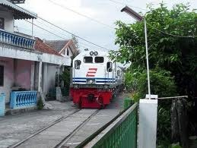
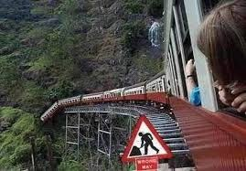
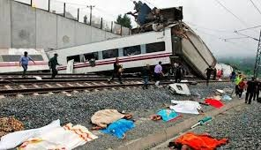
Contoh kasus kesalahan perancangan dan kecelakaan pada alinemen horizontal
Pemilihan trase kurang baik
Kecelakaan pada lengkung
Kecelakaan pada peninggian rel

Slide 59

Terima Kasih

